Slide 1
Биомеханика удара в боксе
Министерство спорта Российской Федерации
Федеральное государственное бюджетное образовательное учреждение
высшего профессионального образования
«Волгоградская государственная академия физической культуры»
Работу выполнил:Кулишов Александр Валерьевич
Студент 205 группы ФГБОУ ВО “ВГАФК”
Руководители:
Лущик Ирина Владимировна,
доцент кафедры ТиТФКиС ФГБОУ ВО “ВГАФК”
Абдрахманова Ирина Владимировна,
доцент кафедры ТиТФКиС ФГБОУ ВО “ВГАФК”

Slide 2
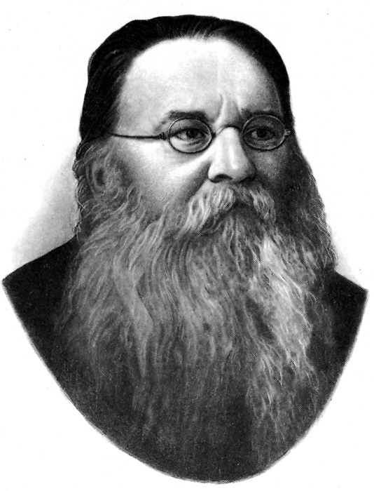
Задача биомеханики заключается в том, говорил
А. А. Ухтомский, чтобы установить «те условия, при которых движущие силы мускулатуры действуют на твердые части скелета и могут превращать тело животного в рабочую машину с определенным полезным эффектом»
А. А. Ухтомский
13 июня 1875 – 31 августа 1942 гг.

Slide 3
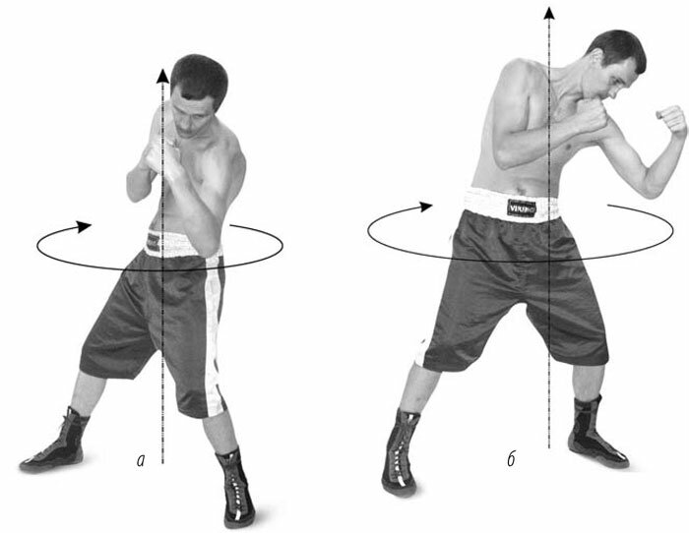
Удары и защитные действия боксера заключают в себе как поступательное, так и вращательное движения:
Поступательное движение - любая линия, условно проведенная внутри тела, перемещается параллельно самой себе (например, движение боксера вперед при атаке прямым ударом левой в голову)
Вращательное движение- все точки описывают окружности, центры которых лежат на прямой, называемой осью вращения

Slide 4
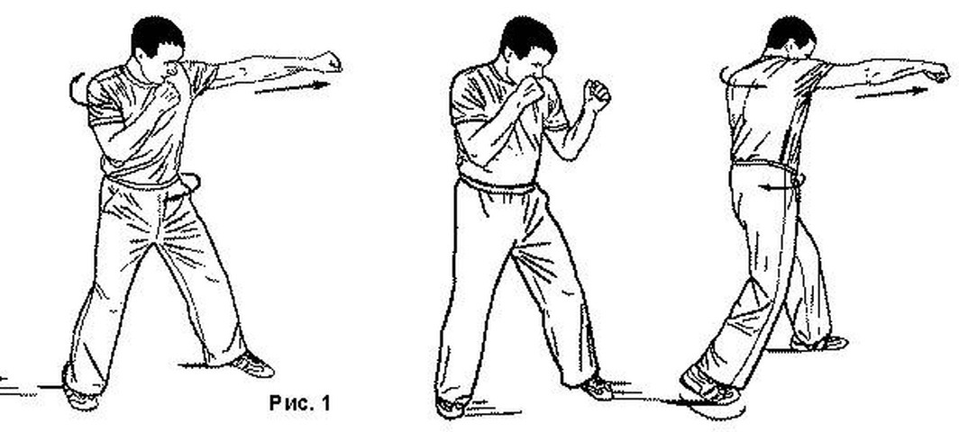
Поступательные и вращательные движения, совершаемые одновременно, образуют сложное движение
Действия боксера включают движения в вертикальном направлении - удар, нанесенный правой или левой рукой снизу в голову в ближней дистанции, связан с разгибанием ног, с направляющим усилием вверх

Slide 5
ОСНОВЫ ТЕОРИИ УДАРА
Удар (механика) - кратковременное взаимодействие тел, в результате которого изменяются их скорости.
Ударная сила зависит от:
эффективной массы ударяющего тела
- ускорения тела
Ударная сила в начале удара быстро возрастает до наибольшего значения, а затем падает до нуля. Максимальное ее значение может быть очень большим. Однако основной мерой ударного взаимодействия является не сила, а ударный импульс, численно равный площади под кривой F(t).
Вычисляется как интеграл:
S=$\int_{t2}^{t1}{F\left(t\right)dt}$

Slide 6
Последовательность механических явлений при ударе:
происходит деформация тел, во время которой кинетическая энергия движения переходит в потенциальную энергию упругой деформации
потенциальная энергия переходит обратно в кинетическую
В зависимости от того, какая часть потенциальной энергии переходит в кинетическую, а какая теряется, рассеиваясь на нагрев и деформацию, различают три вида удара:
Абсолютно упругий удар
Абсолютно неупругий удар
Частично неупругий удар
*В реальности все удары являются либо абсолютно, либо частично неупругими. Ньютон предложил характеризовать не вполне упругий удар гак называемым коэффициентом восстановления. Он равен отношению скоростей взаимодействующих тел после и до удара. Чем этот коэффициент меньше, тем больше энергии расходуется на некинетические составляющие E1п и E2п (нагрев, деформация).

Slide 7
Биомеханика ударных действий
Ударными в биомеханике называются действия, результат которых достигается механическим ударом. В ударных действиях различают:
1. Замах – движение, предшествующее ударному движению и приводящее к увеличению расстояния между ударным звеном тела и предметом, по которому наносится удар. Эта фаза наиболее вариативна
2. Ударное движение – от конца замаха до начала удара
3. Ударное взаимодействие (или собственно удар) – столкновение ударяющихся тел
4. Послеударное движение предметом – движение ударного звена тела после прекращения контакта с, по которому наносится удар

Slide 8
В удар должна быть вложена масса. Для увеличения этой составляющей удара можно, перенося тяжесть тела на переднюю ногу, нанести удар до постановки ноги на землю.
Однако, следует учитывать возможность "провала" вперед, поэтому вектор силы тяжести не должен выходить за площадь опоры после постановки ноги. Это достигается за счет удлинения шага и понижения центра тяжести (подседа).

Slide 9
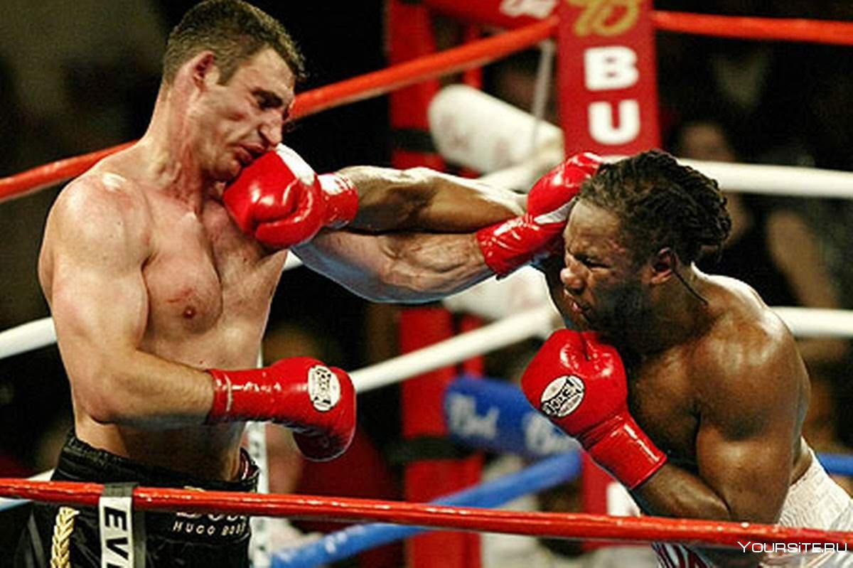
❷ Удар должен быть быстрым. Сила удара зависит от скорости ударной поверхности до контакта.
Числитель дроби (1) можно представить как разность начальной и конечной скоростей за время действия удара. Конечная скорость не всегда равна нулю, так как противник может, смягчая удар, отступать назад, и скорость ударной поверхности в конце контакта будет равна скорости противника.
Скорость достигается за счет расслабления до удара:
- Это необходимо, чтобы мышцы-антагонисты не препятствовали атакующему действию, так как время расслабления мышцы приблизительно в 1,5...2 раза больше, чем время напряжения.
*Кроме того увеличению скорости способствует "волна", т.е. последовательное включение в работу разных групп мышц.

Slide 10
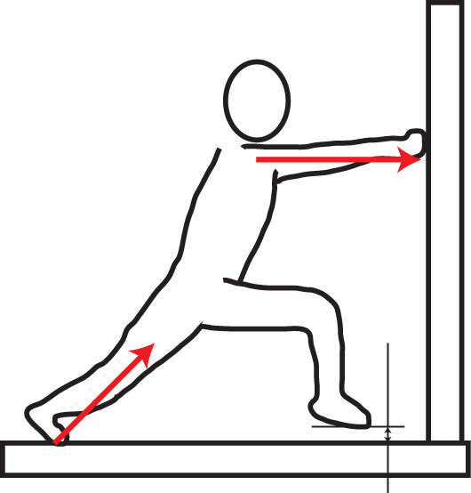
❸ Удар должен быть коротким.
Удар должен быть нанесен "рамой", т.е. тело должно превратиться в жесткую распорку между землей и противником. Для этого необходимо убрать люфт из суставов, задействованных в ударе.
*Например, при прямом ударе кулаком - это лучезапястный, локтевой, плечевой суставы, суставы позвоночника, тазобедренный, коленный и голеностопный суставы.

Slide 11
Скорость и сила удара зависят от рационального последовательного импульсного включения в ударное движение элементов тела, а именно:
- движение последующей части тела вызывается импульсом, созданным движением предыдущей части тела и, таким образом, каждая последующая часть тела начинает свое движение не с нулевой скорости, а с конечной скорости движения предыдущей части тела, которая как бы выполняет роль последней ступени в многоступенчатой ракете - создается впечатление пробегания по телу "волны".
$$\overset{⃑}{V3}$$
$$\overset{⃑}{V2}$$
$$\overset{⃑}{V1}$$
*Таким образом, техническая составляющая силы удара является результатом последовательного разгона (последовательного увеличения скоростей) отдельных частей тела снизу вверх: ноги, бедра, руки

Slide 12
БИОМЕХАНИЧЕСКИЕ ОСНОВЫ ДВИЖЕНИЙ БОКСЕРА
Движения в боксе в зависимости от морфологических, физиологических и психологических особенностей боксера имеют свои пространственные, временные, скоростные и динамические характеристики. Поэтому их вариативность не имеет предела.
*Для биомеханического анализа ударных действий боксера можно изложить несколько фрагментов из работы В.М. Клевенко.

Slide 13
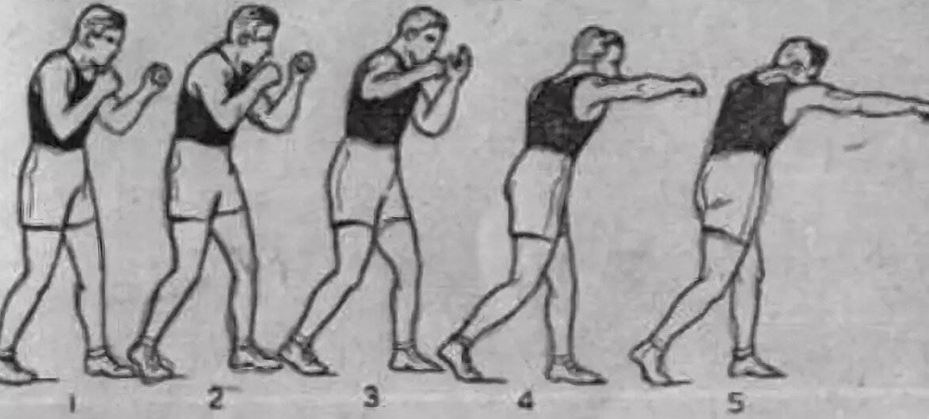
При нанесении ударов усилия передаются от стопы на голень и бедро, затем на таз, туловище, к поясу верхней конечности и от него на ударную часть кисти.
Таким образом, начиная с первого момента ударного действия (от толчка стопой) и до заключительного (действия ударной части кисти), сила и скорость как бы нарастают в каждой цепи. Чем меньше мышцы, тем быстрей они могут сокращаться, но вместе с тем они должны быть достаточно сильными, чтобы поддержать поступательный эффект крупных мышц и ускорит действие, т. е. увеличить силу удара.

Slide 14
Участие нижней части тела боксера в механике ударов происходит по следующей трехсуставной кинематической цепи:
стопа – голень – бедро
Эта кинематическая цепь, передавая поступательное движение туловищу, способствует ускорению вращения таза.
при опоре на левую ногу вращение происходит вокруг вертикальной оси, проходящей через левую стопу и левый тазобедренный сустав;
при опоре на правую ногу – вращение происходит вокруг оси, проходящей через правую стопу и правый тазобедренный сустав.

Slide 15
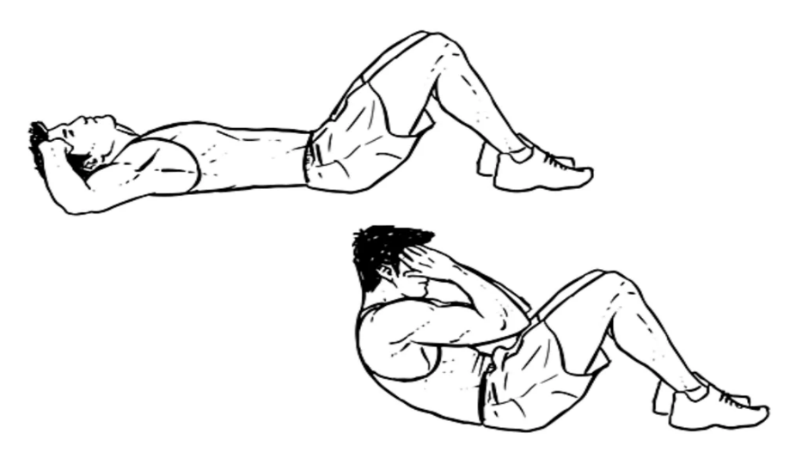
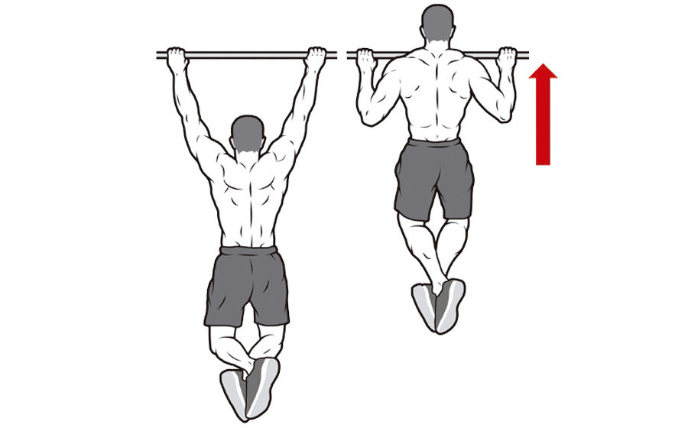
Большое внимание следует уделить развитию внутренних и наружных косых мышц живота, широчайшей мышцы спины, большой и малой грудных мышц, трапециевидной, участвующих в «скручивании» верхней части туловища вокруг вертикальной оси.
После нанесения удара и некоторого закручивания туловища тело, естественно, стремиться к раскручиванию, а следовательно, создаются биомеханические условия для нанесения последующих ударов другой рукой.
Примеры некоторых упражнений

Slide 16
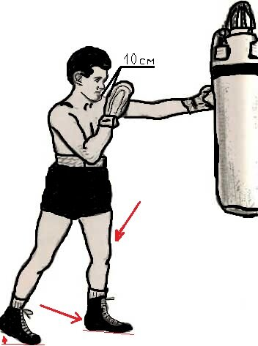
ЗАКЛЮЧЕНИЕ
Если большую силу применить в меньший отрезок времени, резко возрастает эффект от действия этой силы.
Дистанция играет большую роль в ударе (или толчок, или удар не достает).
Сильнее удар по прямой линии (параллельно полу).
Мощность удара Р = Ркинет.+ Рстатич.
Скорость тела (передв.) = ударная скорость конечностей + Рк. Рст.
Чем больше опора - тем сильнее удар. Важно !!!!!
При смещении центра тяжести в сторону удара возрастает его мощность.
Чем ниже находится центр тяжести тела, тем устойчивей будет позиция, тем сильнее будет удар.
М х V = F, масса х скорость = сила удара (для увеличения силы удара необходимо увеличить массу или скорость).
При последовательном участии большего количества мышц увеличивается сила удара.

Slide 17
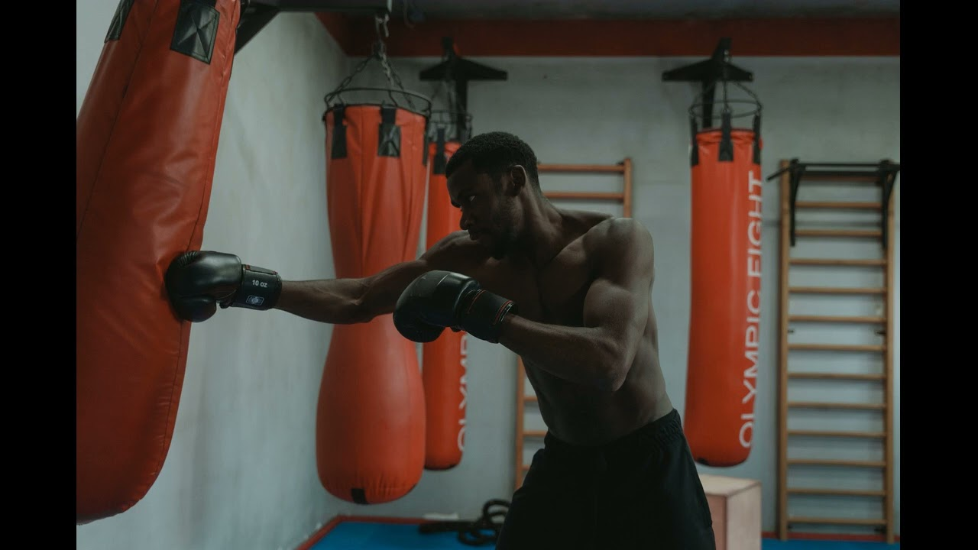
Разница между закрепощением и расслаблением определенных мышц увеличивает скорость удара.
Разрушительная сила удара зависит от того, под каким углом он нанесен к ударяемой плоскости.
Скорость удара зависит: 1. От реакции мозга. 2. От реакции тела (импульс). 3. От скорости работы мышц (координация), конечностей. 4. От скорости движения тела.

